Slide 1
情 報 種 別 ： 秘密（関係者限り） 会 社 名 ： 株式会社NTTデータ スミス
シヤチハタクラウド サービス 承認及び差戻し手順
2022年11月30日
株式会社 NTTデータ スミス

Slide 2
2.1 承認手順

Slide 3
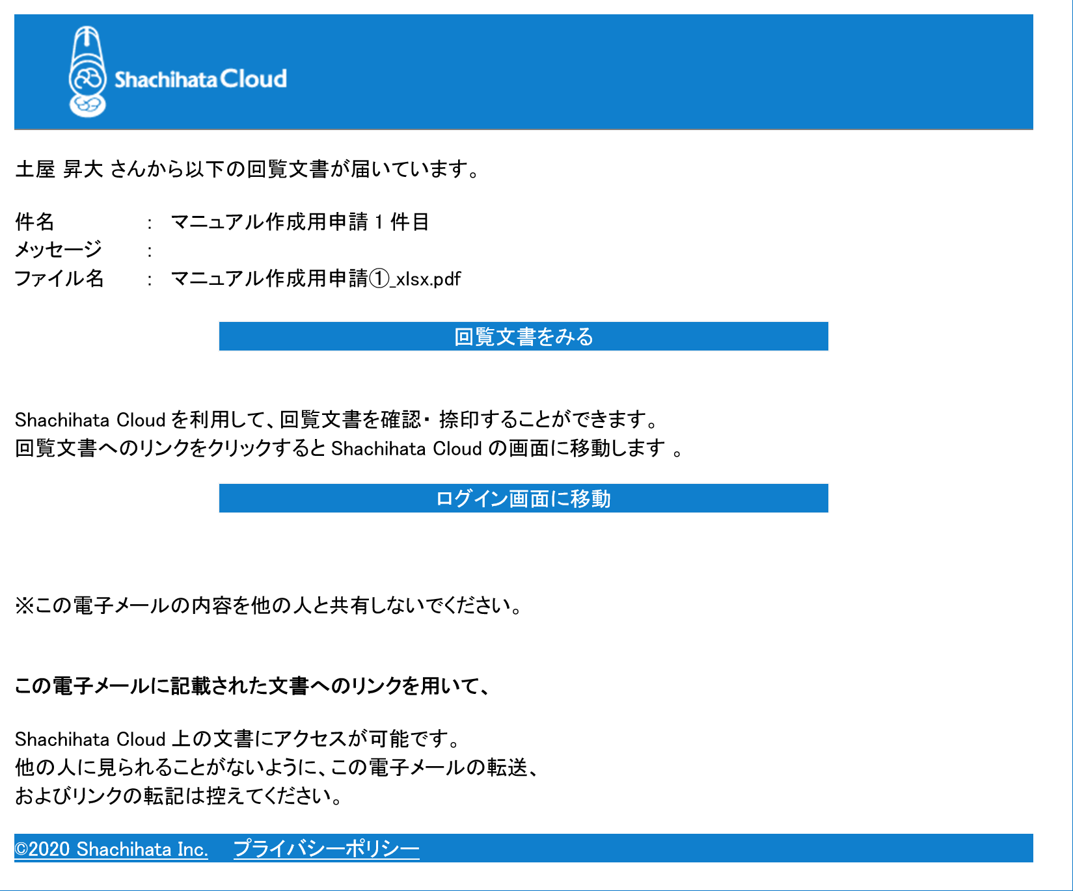
2.1 承認手順
1. 申請依頼メールが届きます。

Slide 4
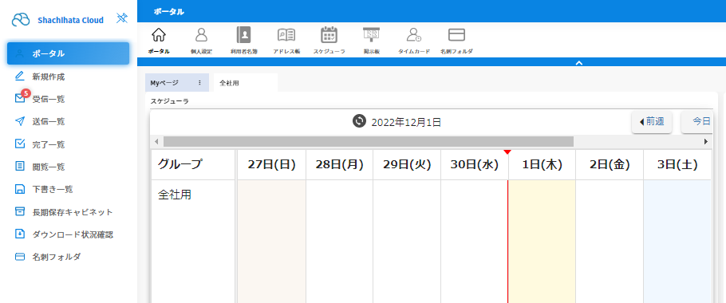
2.1 承認手順
2. 「受信一覧」ボタンをクリックします。

Slide 5
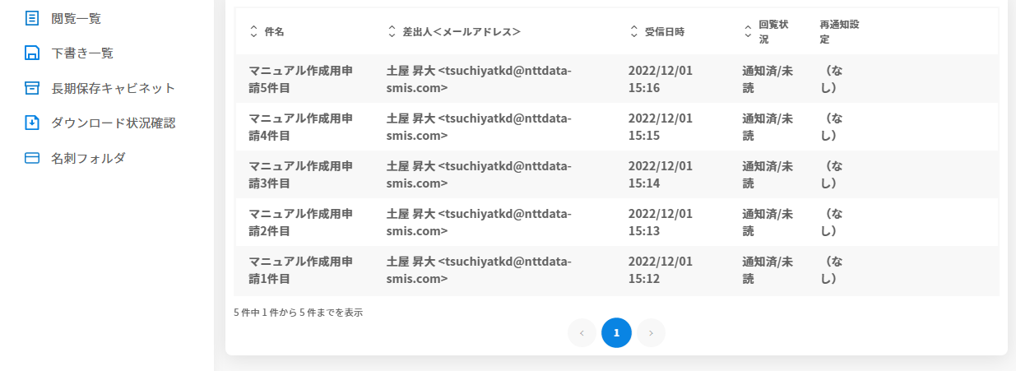
2.1 承認手順
3. 承認対象案件をクリックします。

Slide 6
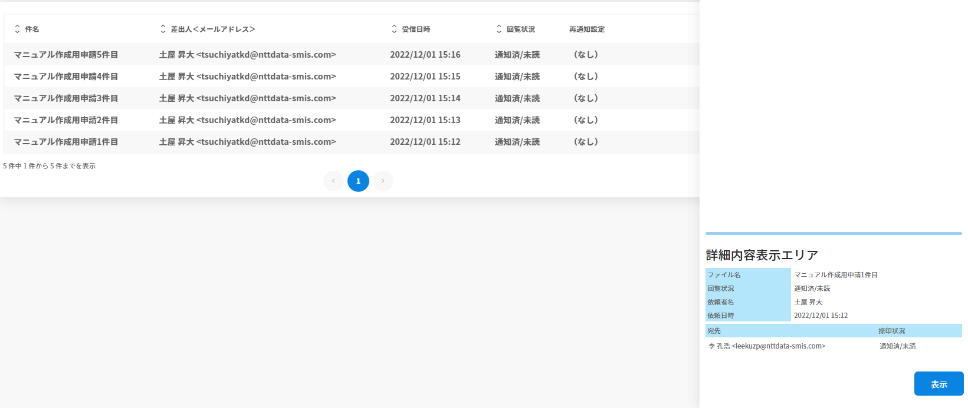
2.1 承認手順
4. 右下の「表示」ボタンをクリックします。

Slide 7
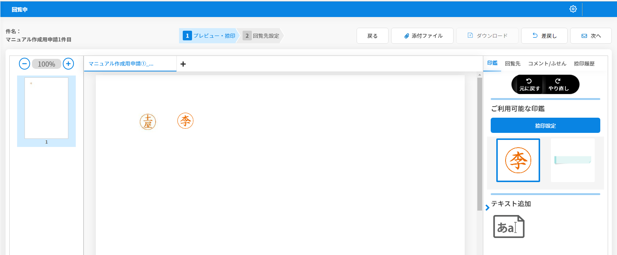
2.1 承認手順
5. 印鑑を選択し、捺印箇所をダブルクリックします。
③
②
①

Slide 8
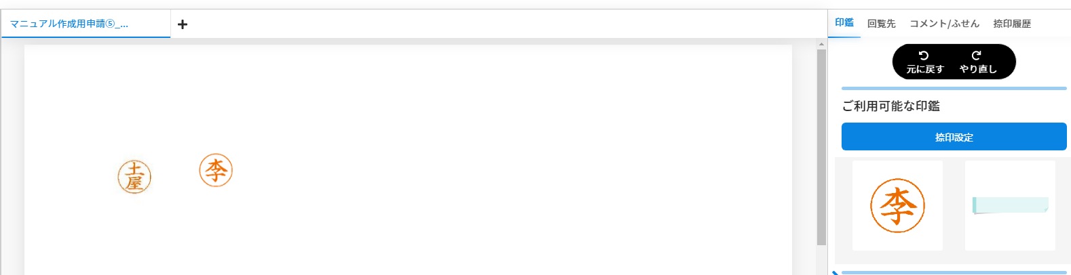
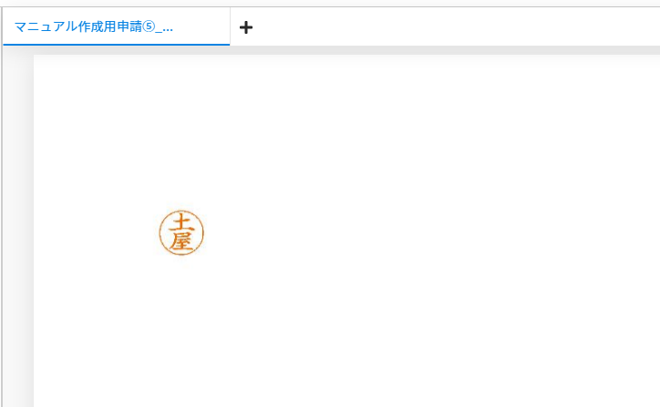
2.1 承認手順
※印鑑をやり直したい場合、「元に戻す」ボタンをクリックします。

Slide 9
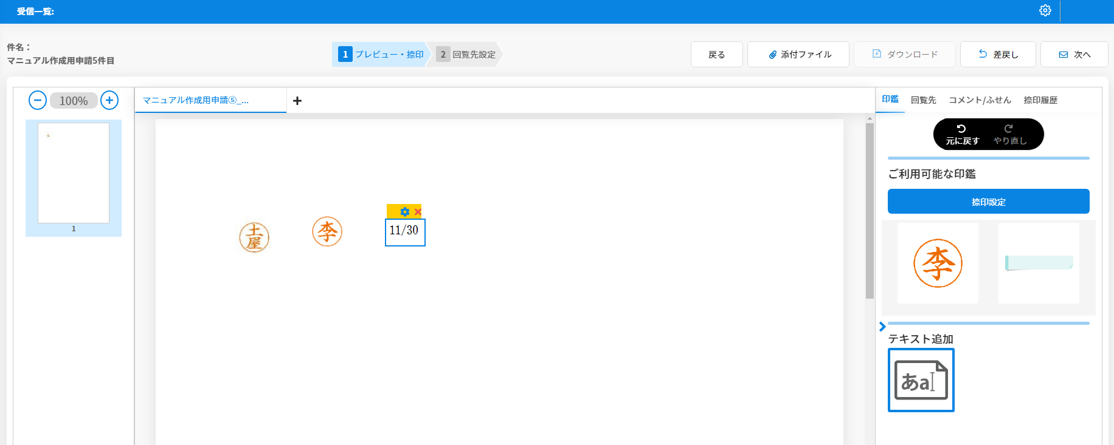
2.1 承認手順
6. テキスト追加を選択し、テキスト箇所をクリックし、テキストを追加します。
②
①

Slide 10
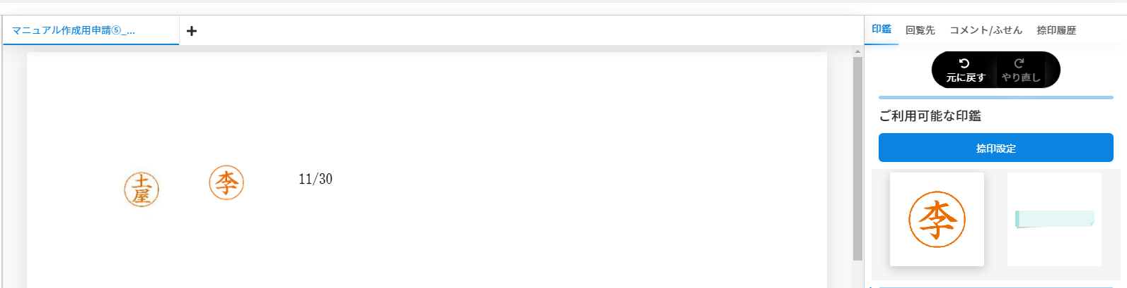
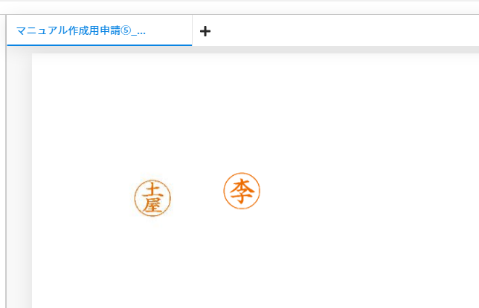
2.1 承認手順
※テキストをやり直したい場合、「元に戻す」ボタンをクリックします。

Slide 11
2.1 承認手順
7. 「次へ」ボタンをクリックします。

Slide 12
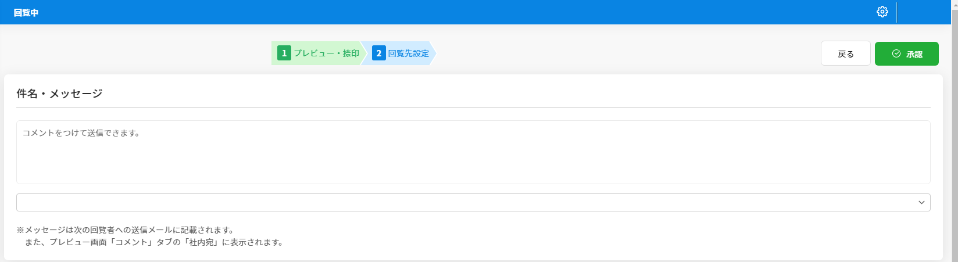
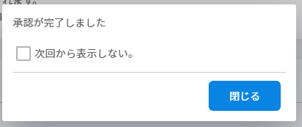
2.1 承認手順
8. 「承認」ボタンをクリックします。承認完了ポップアップ画面が表示されます。
任意

Slide 13
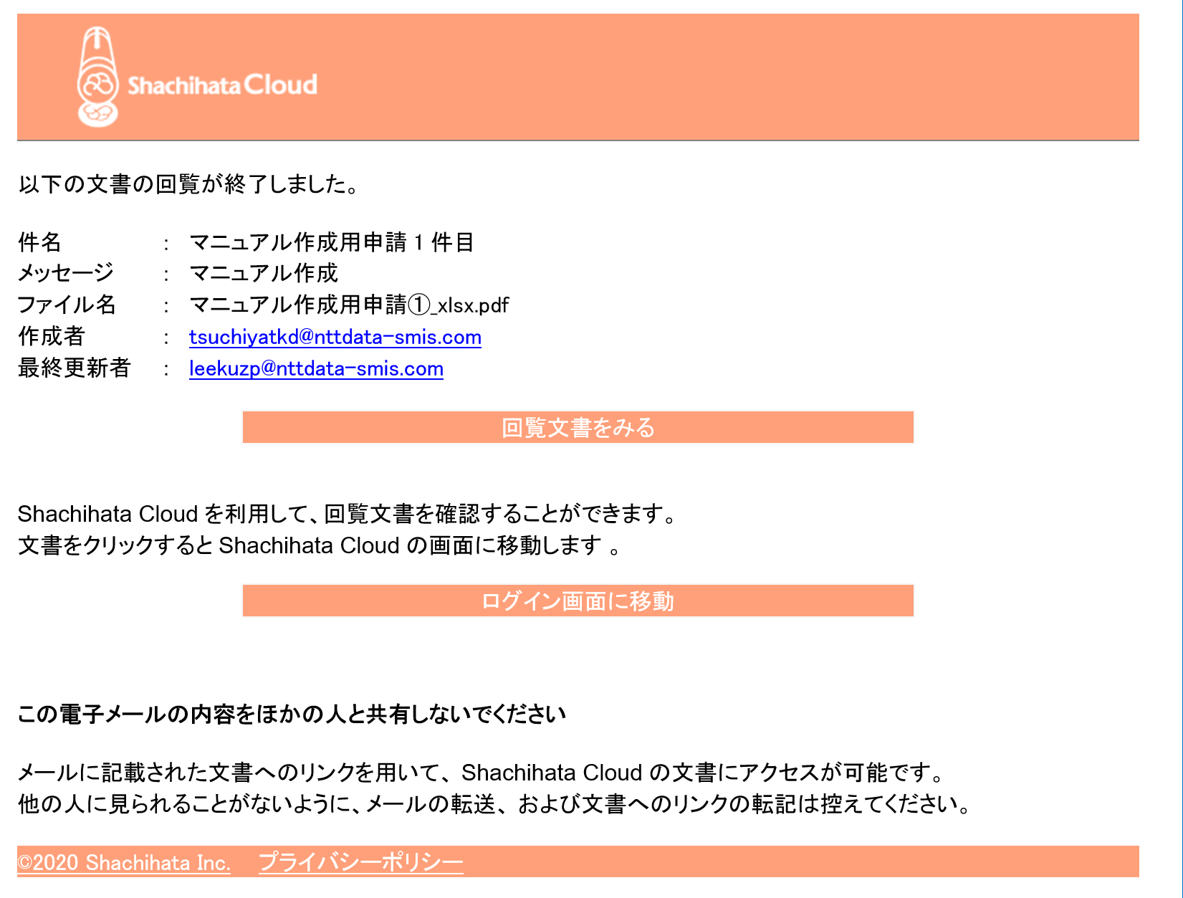
2.1 承認手順
9. 承認完了メールが届きます。

Slide 14
2.2 承認差戻し手順

Slide 15
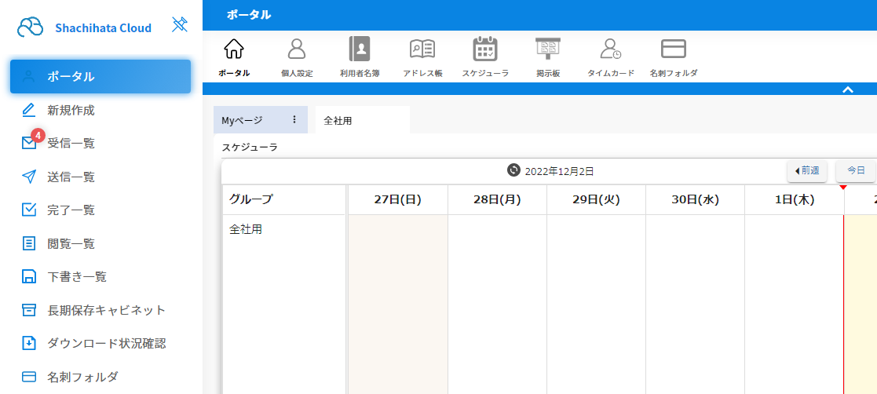
2.2該当案件の差戻し
1. 「受信一覧」ボタンをクリックします。

Slide 16
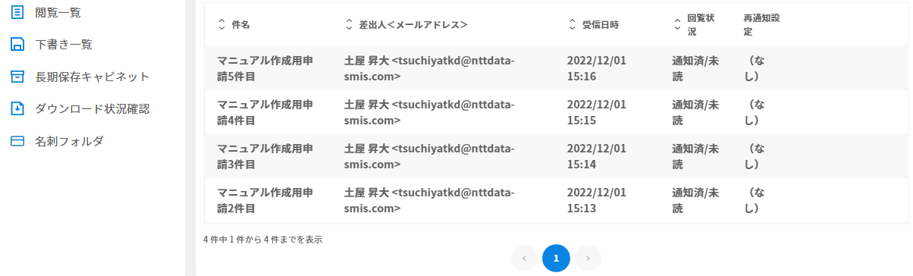
2.2該当案件の差戻し
2. 承認対象案件をクリックします。

Slide 17
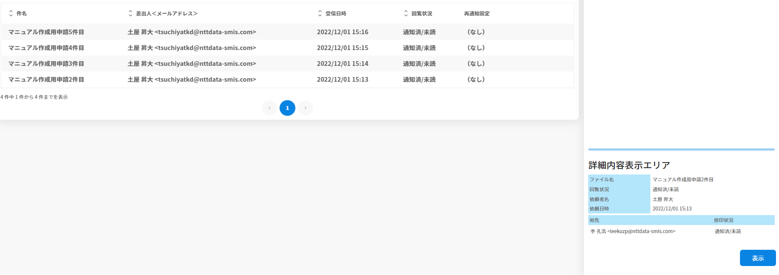
2.2該当案件の差戻し
3. 右下の「表示」ボタンをクリックします。

Slide 18
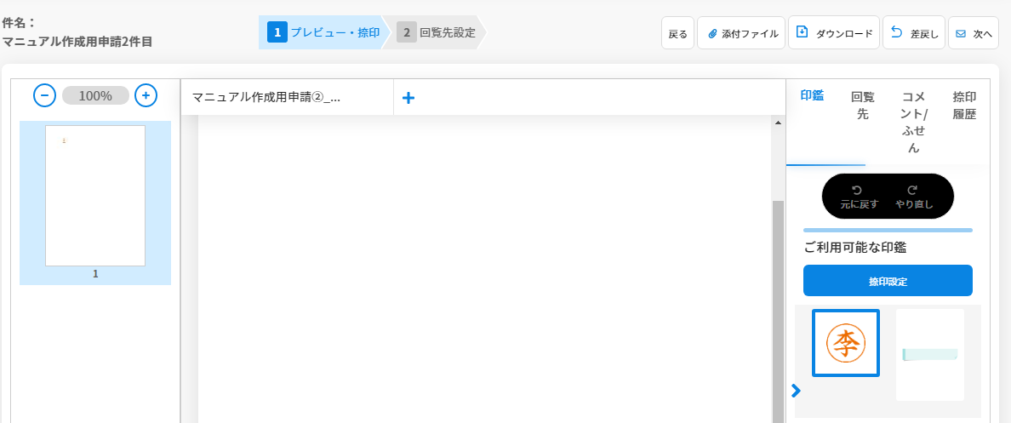
2.2該当案件の差戻し
4. 「差戻し」ボタンをクリックします。

Slide 19
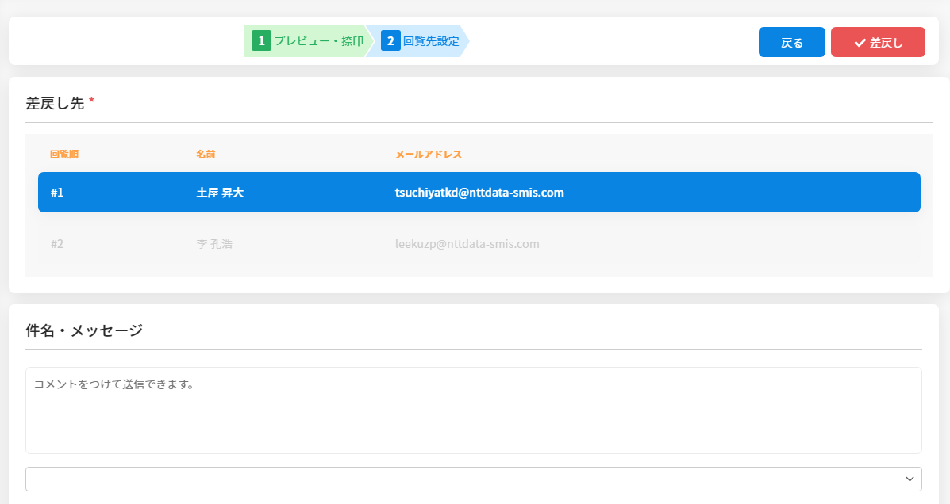

2.2該当案件の差戻し
5. 「差戻し」ボタンをクリックします。
任意
6. 画面の左下に、差戻し成功のメッセージが表示されます。

